Slide 1
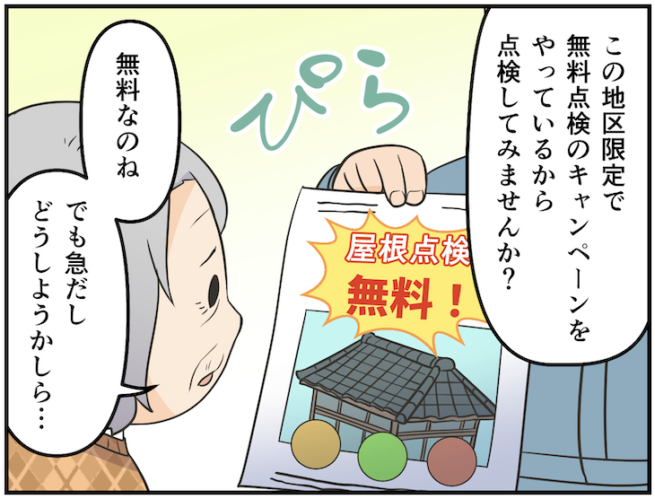
高齢者向け
訪問販売（点検商法）

Slide 2
訪問販売（点検商法）
高齢者向け
事 例

Slide 3
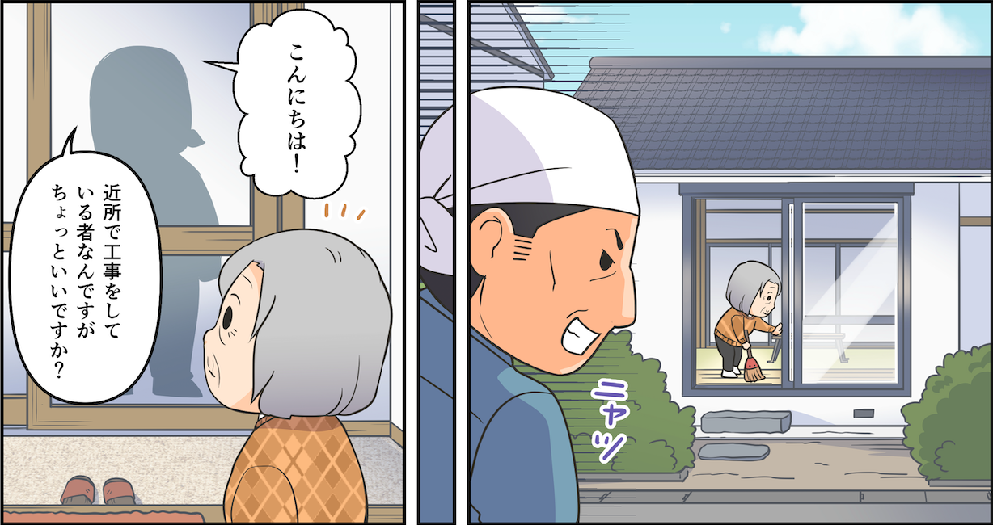
点検商法 | ▏事 例▕ | 親切な職人さんだと思っていたら・・・ | 1/9

Slide 4
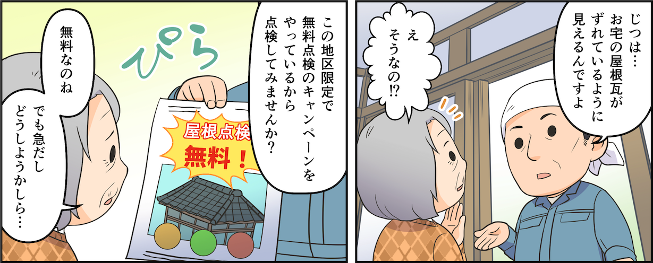
点検商法 | ▏事 例▕ |  | 2/9

Slide 5
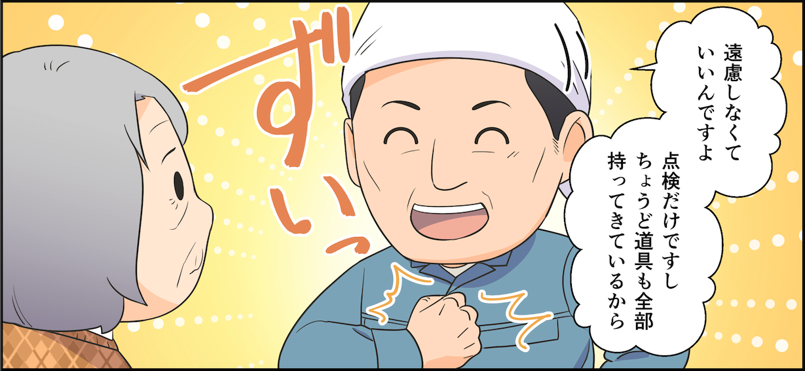
点検商法 | ▏事 例▕ |  | 3/9

Slide 6
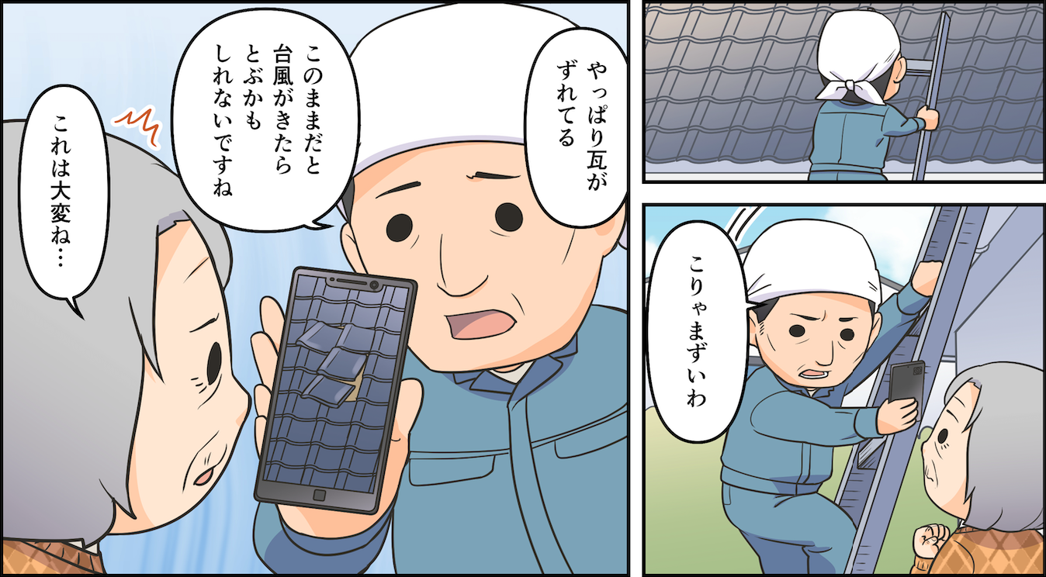
点検商法 | ▏事 例▕ |  | 4/9

Slide 7
点検商法 | ▏事 例▕ |  | 5/9

Slide 8
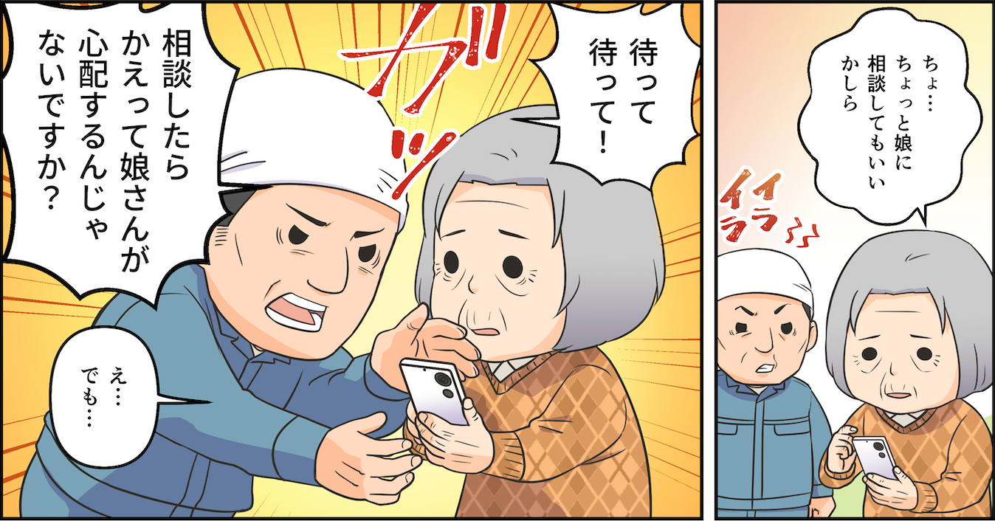
点検商法 | ▏事 例▕ |  | 6/9

Slide 9
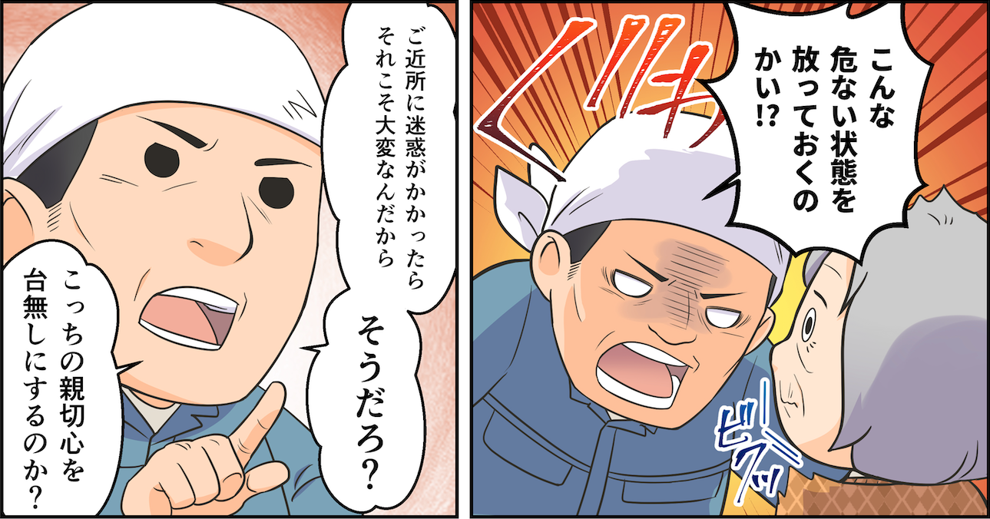
点検商法 | ▏事 例▕ |  | 7/9

Slide 10
点検商法 | ▏事 例▕ |  | 8/9

Slide 11
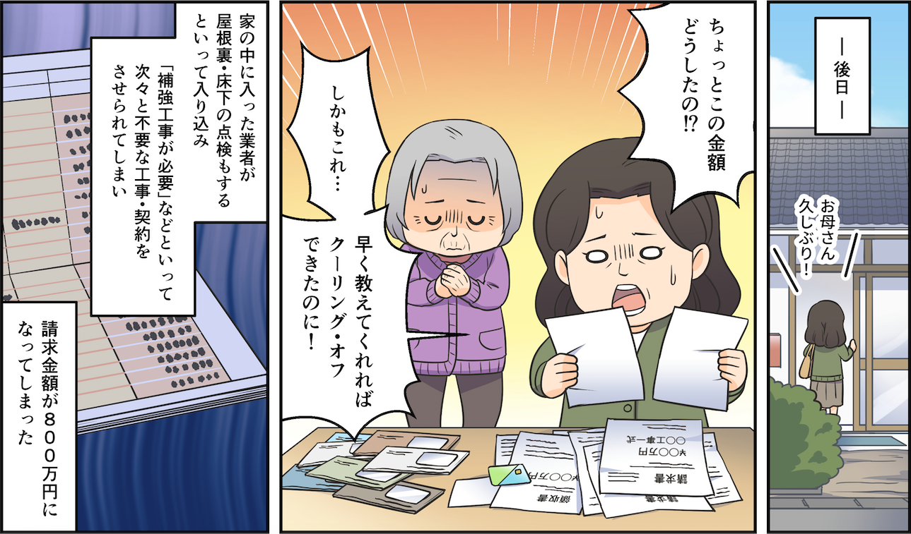
点検商法 | ▏事 例▕ |  | 9/9

Slide 12
点検商法 | ▏事 例▕ | 問▕ 事例のように屋根工事の点検を持ち掛ける業者の「よくある手口」は次のうちどれ？
振り返り問題
問
事例のように屋根工事の点検を持ち掛ける業者の「よくある手口」は次のうちどれ？
Ⓐ | ターゲットが一人暮らしであることを事前に確認したうえで、 偶然を装ってターゲットに近づく。
Ⓑ | 「タダで点検する」と言って“貸し”を作ることで、費用のかかる 契約も断りづらくさせる。
Ⓒ | スマホでニセモノの画像（屋根瓦が壊れている写真）を見せて、「このままだとご近所に迷惑がかかる」と不安をあおり、工事が必要だと迫る。
Ⓓ | 断られそうになったら大声を出して脅す。
Ⓐ～Ⓓのうち、当てはまると思う記号を選択してみよう！

Slide 13
点検商法 | ▏事 例▕
振り返り問題の解答
答え
すべて「よくある手口」です。
解説！
訪問販売（点検商法）によるトラブルはなぜ起こる？
突然訪問して「無料で点検する」などと言って点検。
その後、「このままだとご近所に迷惑がかかる」「今修理しないともっと 悪くなる」などと不安をあおり、工事の契約をしようとするような訪問 販売（点検商法）によるトラブルが増加しています。
契約当事者が高齢者であることも多く、特に注意が必要です。
さらに、詳しい解説を見て、知識を習得してみよう。▶▶

Slide 14
訪問販売（点検商法）
高齢者向け
解 説

Slide 15
点検商法 | ▏解 説▕ | 訪問販売（点検商法）によるトラブルはなぜ起こる？
不要な契約を結ばせる訪問販売（点検商法）。どんな特徴がある？
訪問販売（点検商法）による悪質業者は、高齢者の生活環境や孤独感、判断力の低下を利用し、近づいてくることがあります。詳しくは以降のページを見てみましょう。
➊ | 一人暮らしの高齢者が狙われている
➋ | 飛び込み・突然訪問してくる
➌ | 「無料で点検する」といって家にあがる（強引に点検する）
➍ | 「すぐに修理が必要」などと言って不安をあおる
➎ | 強引に契約させようとする
➏ | 工事は一度で終わらず、次々と新たな工事契約を結ばせる

Slide 16
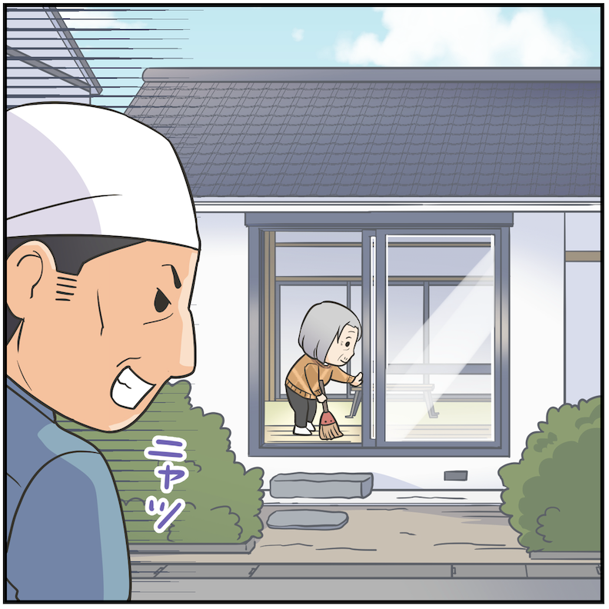
点検商法 | ▏解 説▕
不要な契約を結ばせる訪問販売（点検商法）。どんな特徴がある？
➊ | 一人暮らしの高齢者が狙われている
日中、自宅で一人で過ごすことが多いことから被害に遭いやすくなっています。
ご家族や周囲がすぐに気づきにくかったり、相談先がなかったりすると、悪質な業者に狙われやすくなります。
また、認知症の症状がみられる高齢者がだまされるケースもあります。

Slide 17
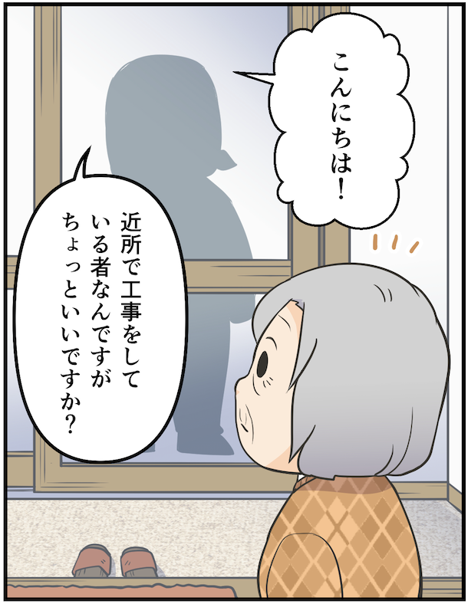
点検商法 | ▏解 説▕
不要な契約を結ばせる訪問販売（点検商法）。どんな特徴がある？
➋ | 飛び込み・突然訪問してくる
事例のように「屋根瓦がずれているように見えた」と言って不安感を与えたり、公的機関や大手事業者を かたり信用させたりするなど、ウソを用いて飛び込みで訪問し、勧誘しようとするケースがあります。
▏飛び込みでの訪問理由の例▕
「近所で工事をしているから挨拶に来た」
「管理会社の許可を得て来た」
「エリア担当として各家庭を回っている」
「消防署の方から来た」 等

Slide 18
点検商法 | ▏解 説▕
不要な契約を結ばせる訪問販売（点検商法）。どんな特徴がある？
➌ | 「無料で点検する」といって家にあがる（強引に点検する）
「無料点検」と言って家に上がり込み、
その後、実際には必要のない工事や相場よりも高い価格の工事を契約させようとすることが あります。
▏「無料」の裏にある返報性の法則▕
「返報性の法則」とは、人は誰かに何かを施してもらったときに、その施しをしてもらった相手に対して「何かお返しをしなければ！」と思う心理のことです。
「無料で点検してもらったのだから、契約しなければ」という心理が働き、消費者にとって強いプレッシャーになる可能性があります。

Slide 19
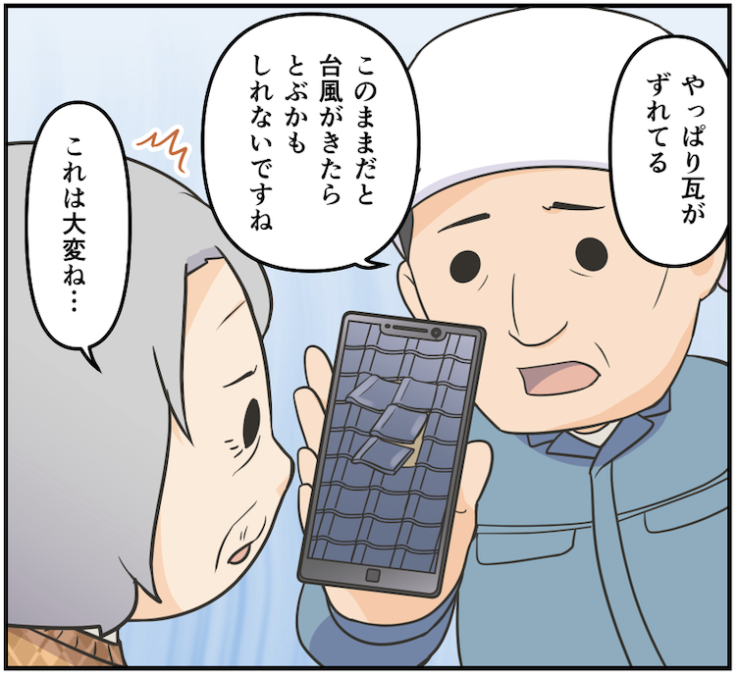
点検商法 | ▏解 説▕
不要な契約を結ばせる訪問販売（点検商法）。どんな特徴がある？
➍ | 「すぐに修理が必要」などと言って不安をあおる
「瓦が飛んで近所の人にも迷惑がかかる」や
「このまま放置すると雨漏りする」などと言って切迫感を感じさせることで不要な工事契約を迫るケースがあります。
▏「スマホで撮影した」と偽の画像を見せて不安をあおる▕
「ご自宅の屋根をスマホで撮影した」「ドローンを使った」などと言って、瓦のずれた屋根の写真（ニセモノ）を見せてくることで不安をあおってきます。
屋根のほか、壁の高い部分や配管など、自身では確認できない箇所の場合は、画像を 信じてしまうことがあります。

Slide 20
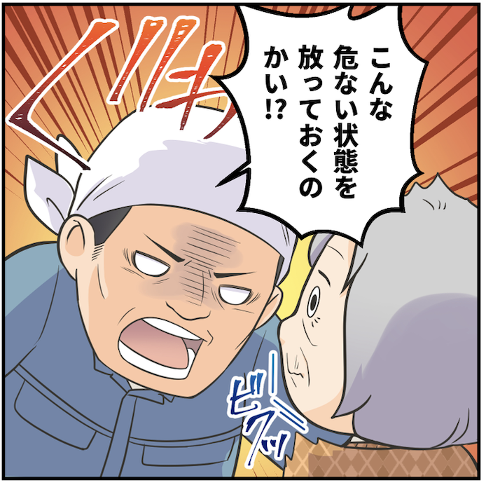
点検商法 | ▏解 説▕
不要な契約を結ばせる訪問販売（点検商法）。どんな特徴がある？
➎ | 強引に契約させようとする
大声を出すなど威圧して困惑させたり、帰ってほしいと言っても帰らず、長時間勧誘をするなどにより、強引に 契約をさせようとするケースがあります。
▏強引な勧誘は、契約取消しが可能▕
不意打ちの勧誘による契約は、クーリング・オフにより契約を解除できることがあります。
強迫によって契約してしまった場合には、民法による取り消しができることがあります。
また、契約書面が交付されてから８日以内であれば、クーリング・オフにより契約を解除 することができます。

Slide 21
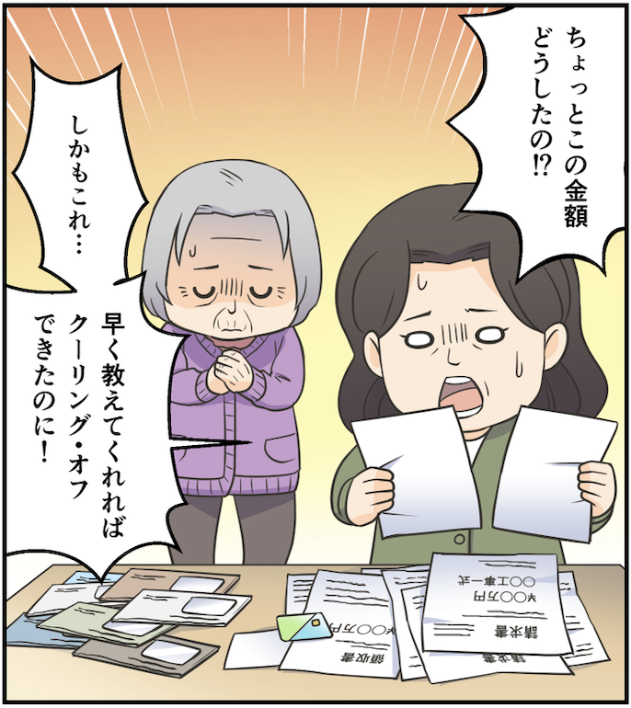
点検商法 | ▏解 説▕
不要な契約を結ばせる訪問販売（点検商法）。どんな特徴がある？
➏ | 工事は一度で終わらず、次々と新たな工事契約を結ばせる
一箇所の工事が終了しても、「別の箇所も必要だ」「もっと深刻な箇所が見つかった」と勧誘され、 次々に工事の契約をさせられることがあります。
その結果、トラブルの被害総額が大きくなることが あります。

Slide 22
点検商法 | ▏解 説▕
不要な契約を結ばせる訪問販売（点検商法）。どんな特徴がある？
高齢者（被害者）の「孤独感」に付け込んでくる悪質業者も
悪質業者のなかには、孤独を感じている高齢者（被害者）に近づき、仲良くなることで、次々と工事契約を締結し、不要な工事を繰り返そうとするケースがあります。
「無料で点検する」などと言って親切な業者だと思わせ、信頼関係ができあがった段階で工事契約の話を持ち 掛けます。
➊ | 被害総額が大きくなりやすい
➋ | 悪質であることに高齢者本人が気づきにくい
➌ | ほかの業者からも狙われることも

Slide 23
点検商法 | ▏解 説▕
不要な契約を結ばせる訪問販売（点検商法）。どんな特徴がある？
➊ | 被害総額が大きくなりやすい
高額な工事を繰り返し、被害総額が大きくなります。
「工事をしていたら別の箇所も壊れていることを見つけた」「深刻だからもっと費用がかかる」などと嘘をつき、工事費用を大きくしようとします。
➋ | 悪質であることに高齢者本人が気づきにくい
仲良くなる（信用を得る）ことで、高齢者（被害者）に怪しまれにくく、被害に遭っている、ターゲットにされているということに気づかない可能性があります。
➌ | ほかの業者からも狙われることも
この業者がほかの悪質業者とつながっている場合、工事以外にも「良い会社があるから」と紹介され、ほかの悪質業者からも狙われてしまうかもしれません。この場合、さらに被害が拡大してしまう危険性があります。

Slide 24
点検商法 | ▏解 説▕
不要な契約を結ばせる訪問販売（点検商法）。どんな特徴がある？
住宅修理に「保険が使える」などと勧誘するケース
住宅修理などに関し、「保険が使える」などと勧誘してくるケースがあります。 安易に契約せず、わからない場合には保険会社や保険代理店に相談しましょう。
保険を使って修理しようとするトラブルの例
「点検から保険金の請求までサポートします」と言われたが、サポート手数料が高い
保険金から高額なサポート料金を払うと工事費が払えない
保険金よりも工事費の方が高い 等

Slide 25
点検商法 | ▏解 説▕ | 訪問販売（点検商法）によるトラブルに遭う前に！異変に「気づく」ポイント
「悪質業者の手口だ」と気づくには
例えば、事例の主人公が「これは悪質業者の手口だ」と気づくためには、以下のポイントに注意をする必要があります。
➊ 飛び込みで 突然訪問してくる
事業者が飛び込みで訪問してきて、勧誘される場合には、よく注意する必要があります。
➋ 無料で点検しようとする
本来費用がかかるはずの作業について、無償で対応してくれる場合には、何かしら理由があるのではないか、一度考える必要があります。
➌ スマホで見せられた画像（ニセモノ）
消費者の不安をあおる手口です。画像は加工されたものかもしれない、という認識を持つことが 大切です。

Slide 26
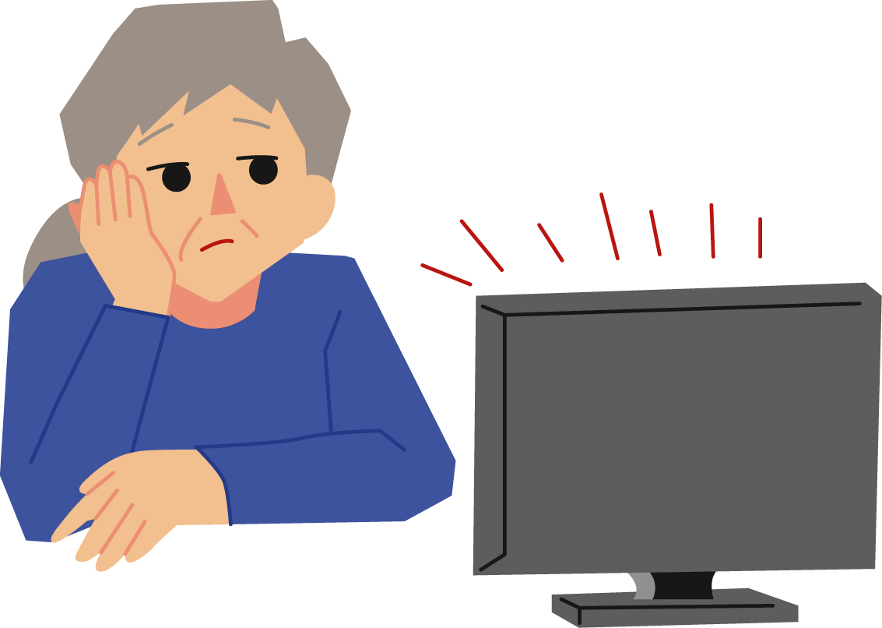
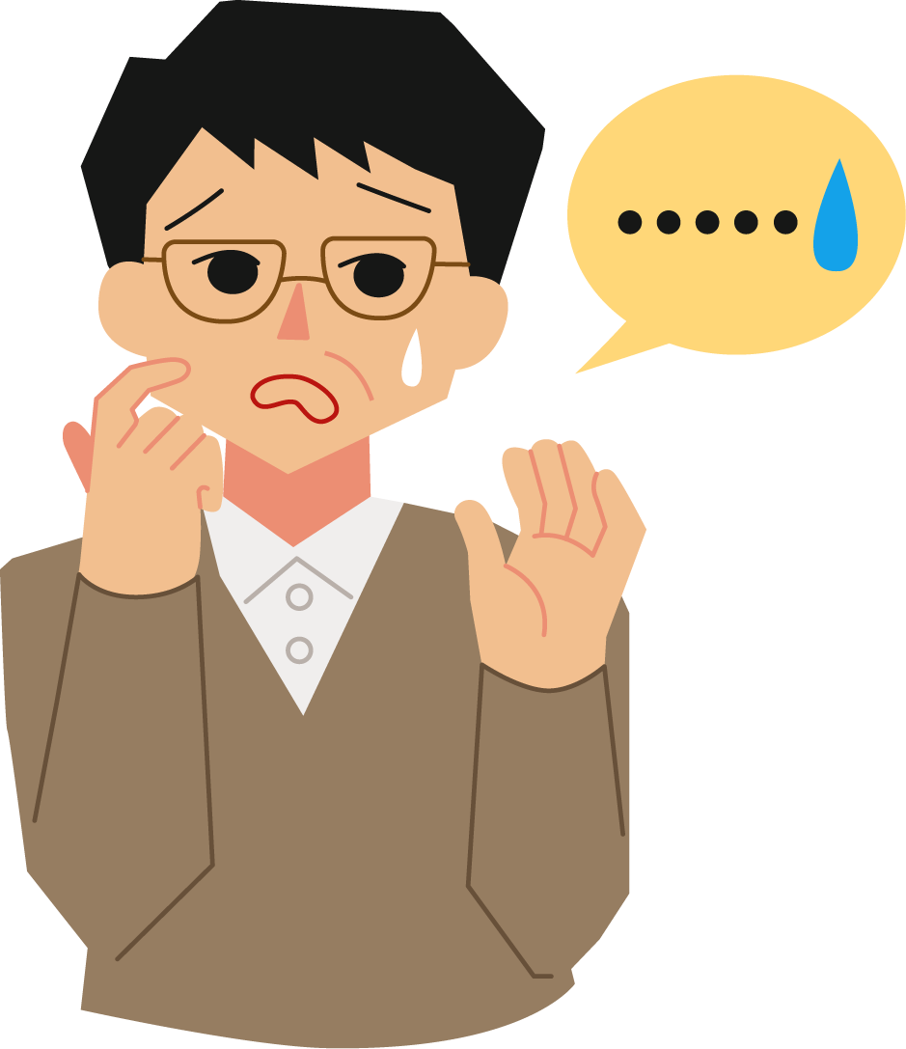
点検商法 | ▏解 説▕
こんな人は要注意！
事例のような訪問販売（点検商法）によるトラブルについて、相談件数が増加しています。高齢者の一人暮らしが狙われるケースが多くなっています。また、突然訪問してきて一方的に押し進めようとすることから、「押しに弱い」「断ることが苦手」という方もよく注意しましょう。
高齢者
一人暮らしで、自宅にいることが多い人
押しに弱く、ハッキリ 言うことが苦手な人

Slide 27
点検商法 | ▏解 説▕ | ほかにもある、様々な「訪問販売・訪問購入によるトラブル」に要注意
ほかにもある、様々な「訪問販売・訪問購入によるトラブル」
事例のような屋根工事の点検商法によるトラブル以外にも、自宅等に突然訪問して 勧誘しようとする「訪問販売・訪問購入トラブル」に気をつけましょう。
■ 壁や床下の工事
「外から見える壁にたくさんひびが入っている、1年のうちに大変なことになる」 などと言い、「今やっておけば安く済む」「近所で工事している足場を使える」と 契約をせかします。
■ リフォームの契約
住んでいるマンションで工事を行うという名目で来訪し、「大型連休で今なら安くなる」などの誘い文句で給湯器や浴室などのリフォーム工事を勧誘してきます。

Slide 28
点検商法 | ▏解 説▕
ほかにもある、様々な「訪問販売・訪問購入によるトラブル」
■ 浄水器の点検
「浄水器は点検が必要です。無料でできます」などの電話で依頼者の家に訪問し、 点検後「サビだらけなので買い換えたほうがよい」と高額な浄水器の購入を勧めます。
■ 光回線インターネット接続サービスの契約
電話や訪問、チラシなどで「契約したら（乗り換えたら）利用料が安くなる」「高速なインターネットを利用できる」と勧誘してきます。
「この地域一帯が当社のインターネットに決まりました」などと言って訪問するケースもあります。

Slide 29
点検商法 | ▏解 説▕
ほかにもある、様々な「訪問販売・訪問購入によるトラブル」
■ 訪問購入（押し買い）
訪問購入とは、購入業者が自宅に来て物品を買い取るものです。
不用品を買い取ってもらうはずが大切な貴金属を買い取られてしまうといった トラブルが発生しています。
例
古本を買い取ると電話があり依頼したら、玄関先に置いていた貴金属も安価で買い取られてしまった
買取業者の訪問を受けて金のネックレス等を売却したが、買取価格の相場より非常に安いことがわかった
不要なテレビ等の家電製品を整理するため、買取業者に電話をかけて来てもらったが、強引な事業者により貴金属も含めて買い取られてしまった 等

Slide 30
訪問販売（点検商法）
高齢者向け
対 策

Slide 31
点検商法 | ▏対 策▕ | 訪問販売（点検商法）によるトラブルに遭わないための対策は
ご家族や見守りの方
不要な訪問販売（点検商法）によるトラブルを避けるために
訪問販売（点検商法）によるトラブルに遭わないために、次の点に注意して対応を しましょう。
■ 安易に点検させない
突然訪問してきた業者に安易に点検をさせてはいけません。
「無料だから」「せっかくだから」といって点検をさせると、業者の勧誘トークに乗せられ、断れなくなるかもしれません。

Slide 32
点検商法 | ▏対 策▕
ご家族や見守りの方
不要な訪問販売（点検商法）によるトラブルを避けるために
■ ハッキリ断る
悪質業者に対しては、毅然とした態度で「不要です」と断ることが大切です。
無料で点検してもらったからといって、契約しなければならないわけではありません。
■ 断ることが難しいときには
断ることが難しかったり、一人では判断できなかったりする場合には、
「家族に相談しないと決められない」と伝えたり、その場で家族に電話して業者と 直接話してもらったりしてもよいでしょう。
家族に相談することを拒むような業者の場合には特に注意が必要です。

Slide 33
点検商法 | ▏対 策▕
ご家族や見守りの方
不要な訪問販売（点検商法）によるトラブルを避けるために
■ 身の危険を感じたときや怖いと思ったら「１１０番」
事例のように業者が大声で脅してきて身の危険を感じる場合や、強引で怖いと思う場合には、警察（110番）に電話してもよいでしょう。
また、すぐに電話できるように近くの交番の電話番号を自宅に貼っておくことも 対策の一つです。
▏困ったときの電話・相談先▕
ご家族やご近所の方
消費生活センター
民生委員
町内会（生活安全担当者）
近くの交番または「110番」に電話

Slide 34
点検商法 | ▏対 策▕
ご家族や見守りの方
不要な訪問販売（点検商法）によるトラブルを避けるために
■ その場で決断せず、十分に検討。複数社から見積りを取ることも
工事内容や費用、必要性について、十分に検討できていますか？
工事が必要だと思う場合でもその場では決断せずに、複数社から見積りを取るなど比較・検討して、納得したうえで契約をするようにしましょう。
悪質業者は、消費者に十分に考える時間を与えずに話を進めようとします。
十分な説明がないまま契約や着工をせかす業者などには特に注意が必要です。

Slide 35
点検商法 | ▏対 策▕
ご家族や見守りの方
不要な訪問販売（点検商法）によるトラブルを避けるために
もし契約してしまったとしても
契約書を受け取ってから8日間は、クーリング・オフができる可能性があります。
クーリング・オフ期間が過ぎてしまっても解決できる場合があるので、速やかに 消費生活センターに相談しましょう。
また、勧誘の際に「このままだと家が潰れる」などとウソを告げられて契約した 場合、契約の取消しが可能なこともあります。

Slide 36
点検商法 | ▏対 策▕ | 高齢者の消費者トラブルに周囲が気づくために
ご家族や見守りの方へ
高齢者の消費者トラブルに周囲が気づくために
高齢者の消費者トラブルを防ぐためには、身近にいるご家族や見守りの方が、変化にいち早く気づくことがとても重要です。
身近な高齢者がトラブルに遭っているのではないかと気づいた場合は、消費生活 センター等にできるだけ早く相談しましょう。
➊ | 家の外での気づき
➋ | 家の中での気づき
➌ | 本人の様子での気づき

Slide 37
点検商法 | ▏対 策▕
ご家族や見守りの方へ
高齢者の消費者トラブルに周囲が気づくために
➊ | 家の外での気づき
不審な人が出入りしている
見慣れない車が止まっている
作業員が頻繁に出入りするなど、工事が続いている 等
➋ | 家の中での気づき
工事に関する契約書や請求書、名刺などが複数ある
工事の形跡がある（頻繁に修理やリフォームを行っている）
カレンダーに見慣れない事業者名などの書き込みがある 等

Slide 38
点検商法 | ▏対 策▕
ご家族や見守りの方へ
高齢者の消費者トラブルに周囲が気づくために
➌ | 本人の様子での気づき
工事の内容について、本人が詳細を把握していない
生活費が不足したり、お金に困っていたりする様子
利用先の不明な支払いで預金が減っている
判断能力に不安を感じるような言動や態度 等

Slide 39
点検商法 | ▏対 策▕
ご家族や見守りの方へ
高齢者の消費者トラブルに周囲が気づくために
日ごろの「声がけ」で気づく
「最近どうですか？」や「どうされましたか？」など、日常的なさりげない声がけが、トラブルに気づくきっかけになります。
もし被害に遭っている様子が見られたり、本人から相談されたりしたときには 「一緒に考えてみましょう」「相談してみましょう」と、寄り添うことが大切です。
「何これ！なんで契約しちゃったの！」
「どうして気づかなかったの！」などと頭から否定したり、問い詰めたりするような態度は避けましょう。

Slide 40
点検商法 | ▏対 策▕
ご家族や見守りの方へ
高齢者の消費者トラブルに周囲が気づくために
▍「身近な人がトラブルに巻き込まれているかも？」と気になる場合
対応方法について以下の教材などでもご案内しています。
➔ 「だまされてしまったかも･･･家族・知人の様子がおかしいと思ったら」
▍ご家族や見守りの方に向けた情報について
ご家族や見守り方のに向けた情報は、以下でも詳しく ご案内しています。
見守りガイドブック
https://www.caa.go.jp/policies/policy/local_cooperation/system_improvement/network/material/

Slide 41
訪問販売（点検商法）
高齢者向け
復習・実践

Slide 42
点検商法 | ▏復習・実践▕ | 実践 １▕ 「無料でいいから」と屋根の点検を勧められた・・・。
ロールプレイングで悪質業者に対処する練習をしてみよう。
実践 １▕ | 「無料でいいから」と屋根の点検を勧められた・・・。
登場人物の役になってセリフを読み、強引な勧誘を断る体験をしてみよう。
登場人物
Aさん
リフォーム業者
ー Aさんの自宅に、リフォーム業者が突然訪ねてきました。ー
突然すみません。近所で工事をしていてご挨拶に来たのですが、
お宅の屋根瓦がずれているように見えます。点検してみませんか？
ありがたいけど、費用がかかりませんか？

Slide 43
点検商法 | ▏復習・実践▕
無料でいいですよ。どうですか？
そうなんですね。
でも家族に相談しないと決められません。
屋根の点検だから家の中にも入らないので安心してください。
それに、本当に無料ですよ。
でも決められません。家族に電話するので、 直接話してもらってもいいですか？
そんな時間はないので、また改めますね。

Slide 44
点検商法 | ▏復習・実践▕
「無料でいいから」と屋根の点検を勧められた・・・。
結 果
ハッキリ断ることが苦手な「Aさん」でしたが、
「決められない」「家族と電話する」といった態度を取ることで、悪質業者 からの勧誘を断ることができました。
でも決められません。家族に電話するので、 直接話してもらってもいいですか？

Slide 45
点検商法 | ▏復習・実践▕ | 実践 2▕ 母親から家のリフォームをすると聞いて・・・。
ロールプレイングで悪質業者に対処する練習をしてみよう。
実践 2▕ | 母親から家のリフォームをすると聞いて…。
登場人物の役になってセリフを読み、周囲の人の被害に気づく体験をしてみよう。
登場人物
母親
私
ー私は、週末に実家に帰省しようと思い、母親に電話をしました。ー
次の週末、帰ろうと思うけどいいかな？
今度リフォームしてもらうから、
きれいになってから来ない？

Slide 46
点検商法 | ▏復習・実践▕
きれいになるの楽しみだね。どこをリフォームするの？
えっと…どこだったかしら…。
…よかったら、契約書を見せてもらえないかな？
ー翌日、私は予定を変更して急きょ母親のもとへ行き、契約書を見せてもらいました。ー
工事会社の人に無料で点検してもらったの。
そしたら、すぐに直さないと大変だって言われて。
リフォームも一緒にするとお得だっていうからお願いしたの。
この契約書、費用の明細が書いてないね。
高額なリフォームになりそうだし、一緒に調べてみない？

Slide 47
点検商法 | ▏復習・実践▕
母親から家のリフォームをすると聞いて…。
結 果
悪質業者に勧誘され、リフォーム工事の契約をしてしまいましたが、
「私」がすぐに気づくことができたため、消費生活センターに相談することができました。
この契約書、費用の明細が書いてないね。
高額なリフォームになりそうだし、一緒に調べてみない？

